Slide 1
מבנה התא
מגמת עיצוב שיער ואיפור

Slide 2
מטרות יחידת הלימוד
התלמיד יכיר מושגי יסוד בתהליך בניית התאים.
התלמיד ילמד על מעטפת התא ותפקידה.
התלמיד ילמד על גרעין התא ותפקידו.
התלמיד ידע את ארבעת שלבי התפתחות בתא.

Slide 3
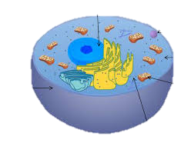
התא
התא הוא יחידת היסוד של כל יצור חי. גוף האדם מורכב מכ-3 טריליוני תאים, שכל אחד מהם פועל באופן עצמאי. התאים שונים בצורתם, בגודלם ובתפקידם, אך כולם מורכבים מחלבונים, שומנים ופחמימות, מבצעים מטבוליזם (חילוף חומרים) ומתרבים על ידי חלוקה.

Slide 4
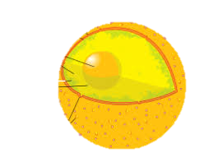
חלקי התא.
הפרוטופלזמה- הפרוטופלזמה היא החומר הבונה את התא החי. היא מורכבת ברובה ממים (כ-80% בממוצע) ומחומרים אורגניים שונים ורבים.
הגרעין - הגרעין הוא דמוי ביצה, הוא ממוקם בדרך כלל במרכז התא ומכיל חומצות גרעין המכונה דנ"א (dna) המכיל את כל המידע התורשתי, הכלול בסוג של סיבים המכונים כרומוזומים. לכל יצור חי מספר כרומוזום האופייני לו. לאדם יש 46 כרומוזומים.
המעטפת - המעטפת היא הקרום העוטף את התא ומווסת את כניסת החומרים החיוניים לפעילותו (מזון וחמצן) ויציאת חומרי הפסולת הנוצרים בו.

Slide 5
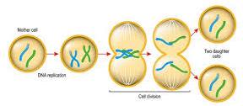
תהליכים חיוניים בתא.
חלוקת התא מתרחשת כשהתא גדל ומתחלק לשני תאים, וכך מתרבים התאים (מיטוזה).
מיטוזה ומיוזה - חלוקת התאים הרגילים נקראת מיטוזה, ואילו חלוקת תאי המין (ביציות וזרע) נקראת מיוזה.
חילוף החומרים כולל שני תהליכים: הטמעה (אנאבוליזם) - בניית תאים מחומרי מזון ויצירת אנרגיה, ופירוק (קטבוליזם) - פירוק חומרי התא לתרכובות פשוטות והפרשתן.

Slide 6
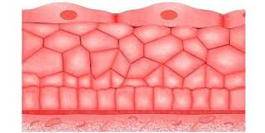
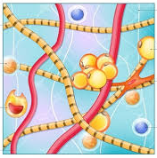
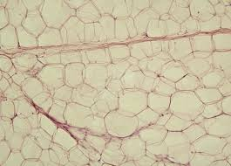
רקמות הגוף.
רקמות החיפוי (אפיתל)- מכסות את הגוף מבחוץ, עם שכבת עור הנקראת אפידרמיס.
רקמת חיבור- מכילה תאים המפרישים חומר בין-תאי עם סיבים שמקנים גמישות וחוזק.
רקמות המשען- תומכות ומחברות בין רקמות ואברים שונים.
רקמת שומן- מכילה תאים עם טיפות שומן המשמשים כמאגר מזון ובולם זעזועים.

Slide 7
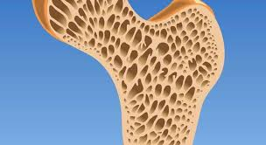
רקמות הגוף כוללות סוגים שונים של תאים בעלי מבנה ותפקיד קבועים, היוצרים רקמות. רקמות אלו מרכיבות את אברי הגוף השונים.
רקמת עצם- היא הקשה ביותר בגוף, מורכבת ממים, חומרים אורגניים ומינרלים, ומקנה לגוף יציבות ותנועה.
רקמת סחוס- היא רקמת חיבור גמישה ומיוחדת המהווה את הרקמה הקשה הראשונה בעובר.
רקמת העצבים- יוצרת את מערכת העצבים החשובה, המנווטת את כל פעולות הגוף. מרכזי הפיקוד שלה הם המוח וחוט השדרה.
רקמות השרירים- כוללות כ-600 שרירים המהווים כמחצית ממשקל הגוף.

Slide 8
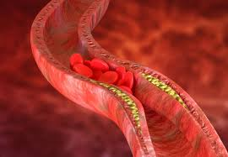
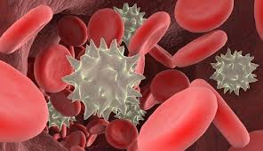
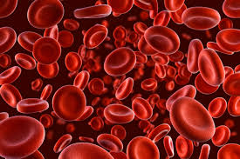
הדם
רקמת הדם- נוזל החיים, מורכב מכשליש תאי דם ושני שליש נוזל.
מערכות המפעילות את הגוף- מערכת הנשימה, מערכת העיכול, מערכת בשתן ומערכת בלוטות.
כלי הדם-
קיימים שלושה סוגים עיקריים של כלי הדם ואלה הם: העורקים, הנימים והוורידים.
כדוריות דם לבנות- תפקידם להשמיד חיידקים, נגיפים ושאר גורמי זיהום בגופנו.
כדוריות דם אדומות- תפקידם להעביר חמצן לתאים.

Slide 9
שאלות חזרה
1. תאר את מבנה התא?
2. מהם שלבי חלוקת התא?
3. מהו ההבדל בין מיוזה למיטוזה?
4. אילו סוגי רקמות הנך מכיר?
5. ממה מורכב הדם?
6. פרט את סוגי רקמות המשען?

